Slide 1
HİLE YAPMAK VE İSRAF ETMEK

Slide 2
HİLE YAPMAK

Slide 3
Neler öğreneceğiz?
İslam ahlakında yerilen bazı davranışları ayet ve hadislerle açıklar

Slide 4
Hile ne demektir? Örnekler verebilir misiniz?

Slide 5
Örnekler
Çıkar sağlamak amacıyla başkasını aldatmak ya da yanıltmak
Hile
Eksik tartma,
Kusurlu malı kusursuz gösterme,
Kalitesiz malı kaliteli gibi gösterip yüksek fiyatla satma

Slide 6
Yalancılığı da içine alan bu davranış insanların büyük mağduriyetler yaşamasına sebep olur.

Slide 8
Hilenin içinde yer alan diğer davranışlar
Yalan
Haksız kazanç
Emek hırsızlığı
Kul hakkı
Aldatma

Slide 9
Hilekârların vay haline…
İnsanlardan alırken ölçüp tarttıklarında tam, onlara vermek için ölçüp tarttıklarında ise noksan yapan hilekârlara yazıklar olsun. (Mutaffifîn, 1 - 3)
وَيْلٌ لِلْمُطَفِّف۪ينَۙ ﴿١﴾ اَلَّذ۪ينَ اِذَا ا‌كْتَالُوا عَلَى النَّاسِ يَسْتَوْفُونَۘ ﴿٢﴾ وَاِذَا كَالُوهُمْ اَوْ وَزَنُوهُمْ يُخْسِرُونَۜ ﴿٣﴾

Slide 10
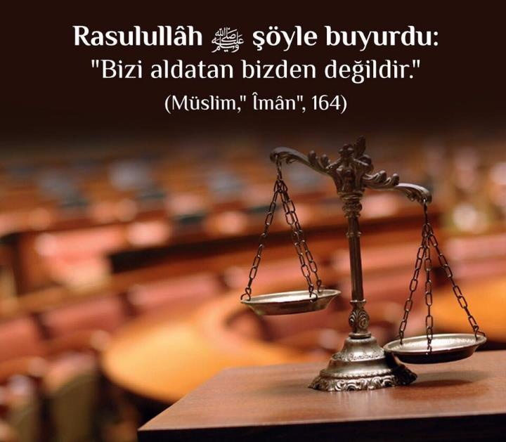
Hilekâr tüccara büyük ders…

Slide 11
Her zaman ve her yerde doğruluk…
Şüphesiz "Rabbimiz Allah'tır" deyip de, sonra dosdoğru olanlar var ya, onların üzerine akın akın melekler iner ve derler ki: "Korkmayın, üzülmeyin, size (dünyada iken) vadedilmekte olan cennetle sevinin!" (Fussilet, 30)
اِنَّ الَّذ۪ينَ قَالُوا رَبُّنَا اللّٰهُ ثُمَّ اسْتَقَامُوا تَـتَنَزَّلُ عَلَيْهِمُ الْمَلٰٓئِكَةُ اَلَّا تَخَافُوا وَلَا تَحْزَنُوا وَاَبْشِرُوا بِالْجَنَّةِ الَّت۪ي كُنْتُمْ تُوعَدُونَ ﴿٣٠﴾

Slide 12
Peygamber Efendimiz (s.a.v.) nasihat isteyen kişiye şu cevabı veriyor;
Allah’a inandım de. Sonra da dosdoğru ol.

Slide 13
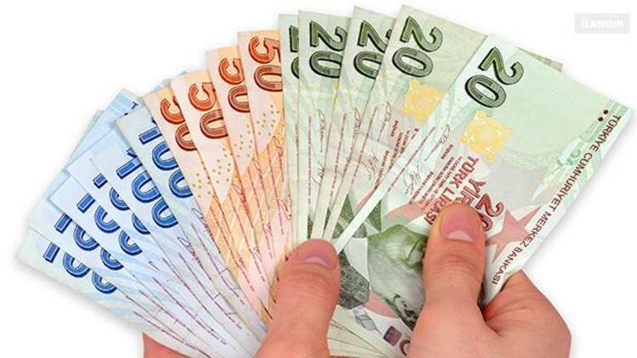

Slide 15
İSRAF ETMEK

Slide 17
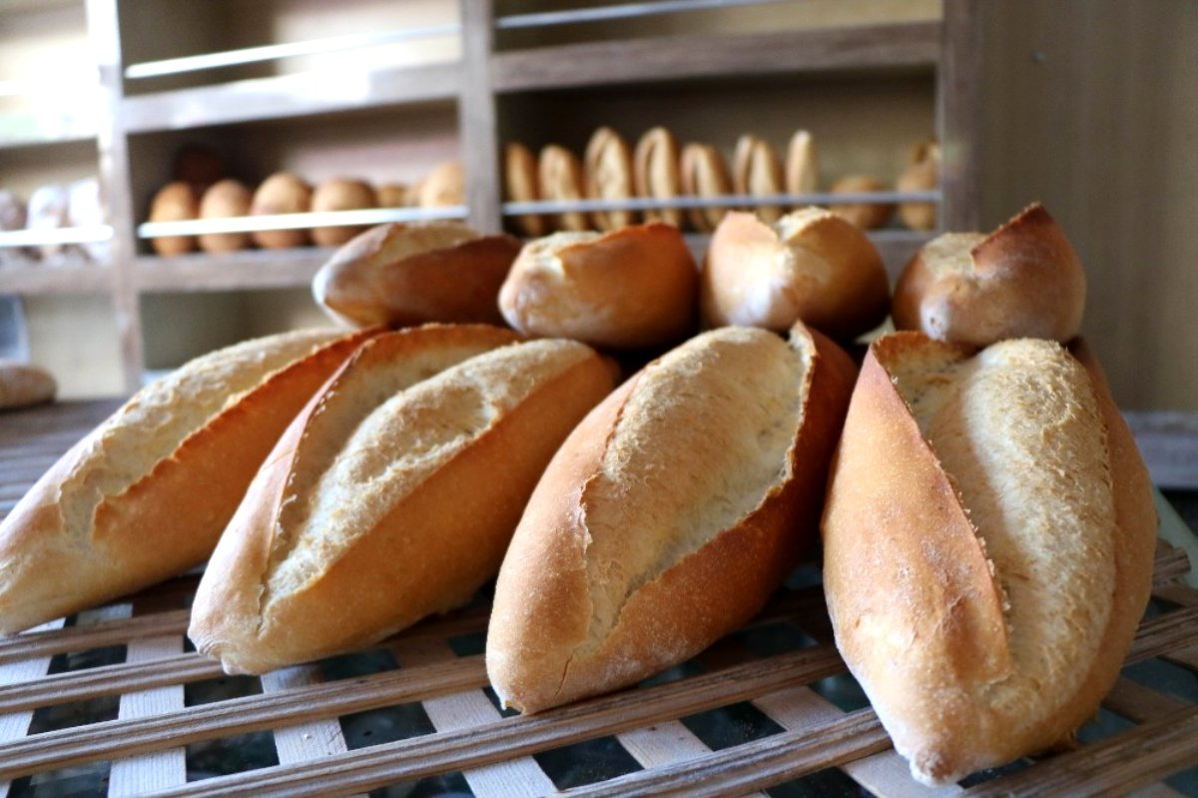
Gereksiz yere harcamak, saçıp savurmak, ölçüyü aşmak, aşırı gitmek
İsraf

Slide 18
İsraf
Kişinin gereksinimleri dışında herhangi bir işte aşırı gitmesi, sözünü, gücünü, zamanını, malı ve mülkünü boş yere harcamasıdır.

Slide 19
https://www.youtube.com/watch?v=9LH70A6eEYw

Slide 20
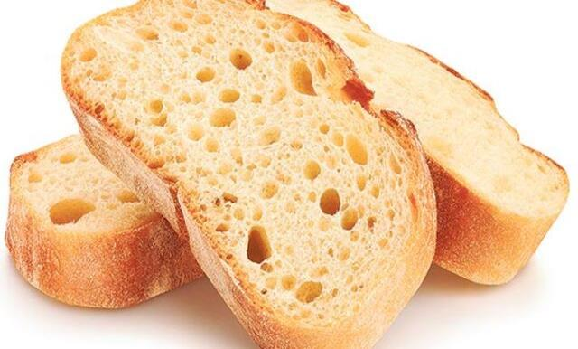
Savurgan/İsraf eden kişiye müsrif denir. İsrafın zıddı tutumluluktur.

Slide 21
İsraf ettiğimiz şeyler nelerdir?

Slide 22
İsraf haramdır
Maddi servetin tamamı
Akıl
Sağlık
Zaman/Ömür
Yetenekler

Slide 23
İsraf, İslam ahlakının önündeki denge ilkesini bozar. Denge bozulursa da birilerinin gerektiğinden daha az harcaması gerekir.

Slide 24
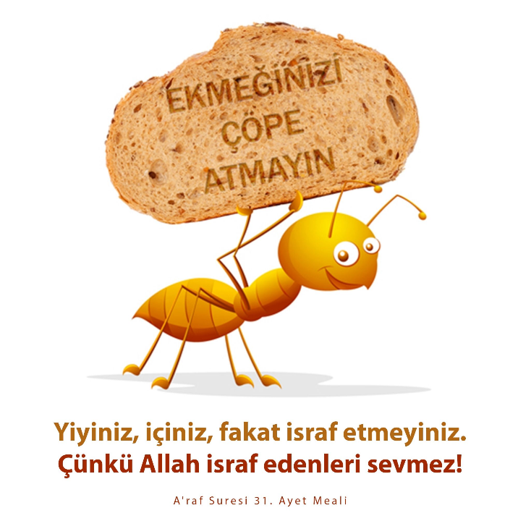

Slide 25
وَالَّذ۪ينَ اِذَٓا اَنْفَقُوا لَمْ يُسْرِفُوا وَلَمْ يَقْتُرُوا وَكَانَ بَيْنَ ذٰلِكَ قَوَاماً ﴿٦٧﴾

Slide 26
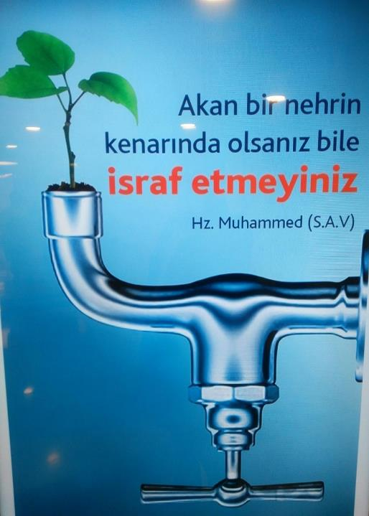

Slide 27
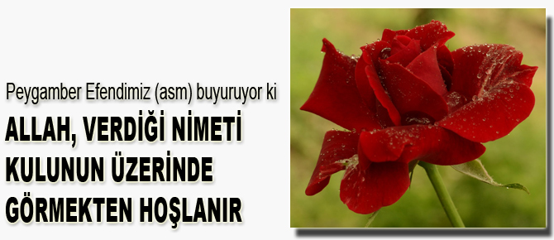
Dağınık bir kıyafetle Peygamber Efendimiz’in huzuruna gelen adam…

Slide 28
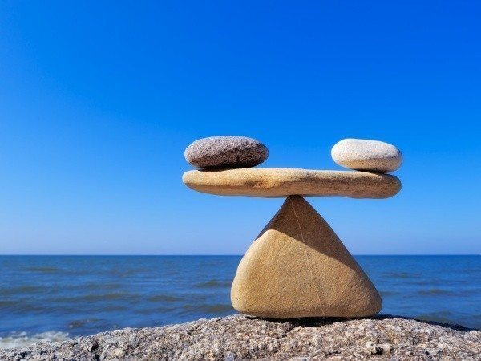
İstediğini ye, istediğini giyin! İnsanı yanlış yola götüren, israf ve büyüklenmedir.
Hadis-i Şerif

Slide 29
SONUÇ
İslam israfı, aşırılıkları yasaklar, tutumlu ve ölçülü olmayı öğütler. Tutumluluk, ne cimri ne de savurgan olmamak, hesaplı ve ölçülü olmaktır.

Slide 30
17.03.2020
Tekirdağ/Çerkezköy

